Slide 1
Математическая игра «Морской бой» как проектный продукт учебного проекта обучающегося
Токарева Т.Н.,
учитель математики высшей категории
МАОУ «СОШ№ 147 г. Челябинска»

Slide 2
Этап работы | Выполнил обучающийся
1. Подготовительный – выбор типа проекта, темы, постановка цели проекта. | Работа с документом «Проекты»
2. Проектировочный - общее планирование, построение конкретного плана деятельности. | Примерная структура проекта
3. Практический - исследование проблемы, темы, сбор и обработка данных, получение нового продукта, результата проектной деятельности за счет выполнения определенных действий, интерпретации результатов, возможно графическое представление результатов, оформление документации. | Из истории возникновения Правила игры Подбор заданий к игре Проведение игры для одноклассников
4. Аналитический - сравнение планируемых и реальных результатов, обобщение, выводы. | Время проведения игры затянулось, интерес пропадает
5. Контрольно-корректировочный - анализ успехов и ошибок, поиск способов коррекции ошибок, исправление проекта в соответствии с реальным состоянием дел. | Изменение количества клеток поля с математическими заданиями
6.Заключительный - защита проекта. | Демонстрация продукта на защите

Slide 3
Творческий проект по математике на тему Игра «Математический бой»
Автор проекта:
Р. Арсений,
ученик 5А класса
МАОУ СОШ № 147
Наставник:
Токарева Татьяна Николаевна,
учитель математики
г.Челябинск, 2019г.

Slide 4
Цель и задачи проекта
Цель проекта: придумать и составить игру математический бой для учащихся 5 класса.
Задачи:
Изучить необходимую информацию по теме с использованием различных источников
Проанализировать историю развития математического боя
Изучить план построения математического боя;
Подобрать задачи для этапов боя и подготовить необходимые материалы;
Составить критерии оценивания каждого этапа.
Разработать игру «Математический бой» и в дальнейшем провести её среди учащихся 5 класса.

Slide 5
Интересные факты о математике
А можно ли вызвать интерес к математике у 5-тиклассников? Я решил создать игру, которая будет не только интересной, но и полезной.
Игра формирует интерес к математике, развивает кругозор у учащихся.
За основу я решил взять игру «Морской бой». Но ведь в ней играют только 2 человека. Можно ли сделать игру, в которой будет участвовать весь класс, при этом применяя знания математики?
Давайте попробуем!

Slide 6
История происхождения
Математический бой был изобретён в середине 60-х годов учителем математики школы №30 г. Ленинграда Иосифом Яковлевичем Веребейчиком.
Математический бой позволяет понять, что математика не скучная и трудная наука, а интересная, занимательная и всеобъемлющая.
Игра морской бой была придумана в 1870 годах Петром Кондратьевым. На Урале!
Сейчас игра популярна во всем мире. В 1931 году американцы запусти настольную версию как коммерческий продукт.

Slide 7
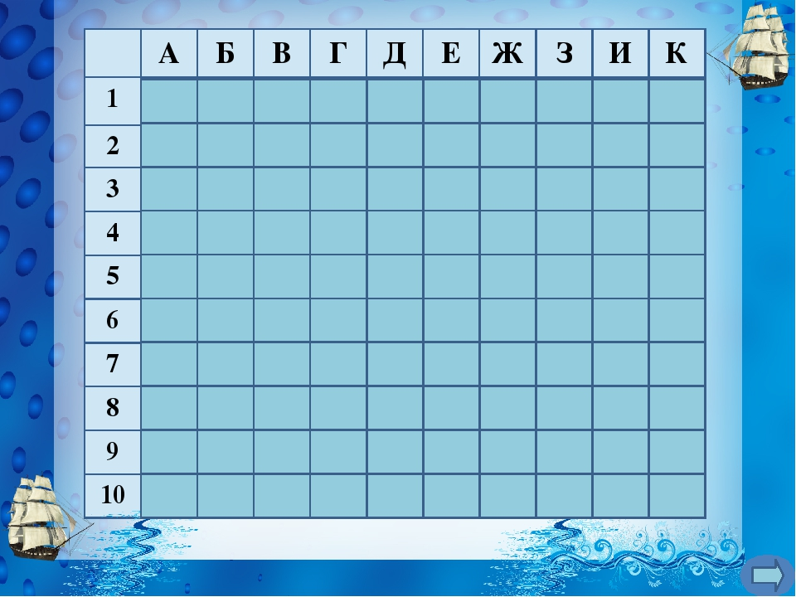
Создание игры
В отличие от привычной нам с детства игры «Морской бой» в нашей игре только одно игровое поле – квадрат, состоящий из 10 строк, обозначенных числами от 1 до 10, и 10 столбцов, обозначенных буквами от А до К. Координаты цели определяются именем столбца и строки.
Всего клеток на поле: 10х10=100.

Slide 8
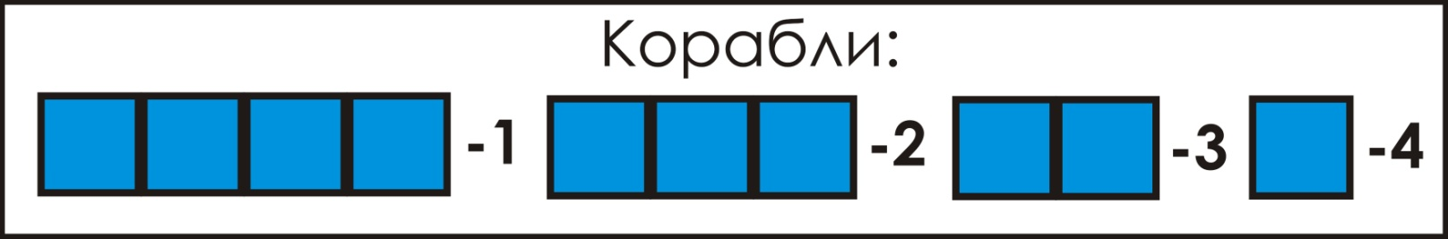

Создание игры
На поле спрятаны 10 кораблей: 1 – четырёхпалубный,
2 – трёхпалубных, 3 – двухпалубных, 4 – однопалубных.
Таким образом, корабли занимают 4+2х3+3х2+4=20 клеток.
Расположены корабли могут быть любым образом, но между кораблями должна быть свободна хотя бы одна клетка.
Кроме кораблей на поле займем 20 клеток, означающих переход хода, при попадании по которым команда передает право хода соперникам.

Slide 9

Создание игры
Итак, у нас остается 100 – 20 - 20= 60 клеток. Их мы займем клетками с заданиями, по 6 заданий различного вида.
Например,
1 – Сложение десятичных дробей
2 – Вычитание десятичных дробей
3– Умножение десятичных дробей
4– Деление десятичных дробей
5 – Округление чисел
6 – Уравнения
7 – Текстовые задачи
8 – Задачи на движение
9 – Математические законы и правила
10 – Математические определения

Slide 10
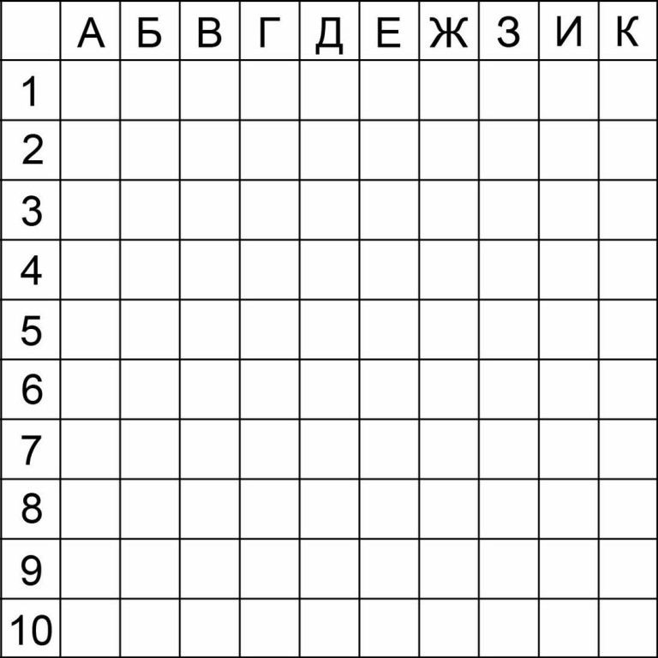
Правила игры
До начала игры ведущий произвольным образом расставляет корабли на поле, затем размещает карточки с пропуском хода и заданиями.
Класс делится на 2 команды, которые выбирают себе капитана и придумывают название. Каждой команде выдается лист с игровым полем, где они будут отмечать свои ходы.

Slide 11
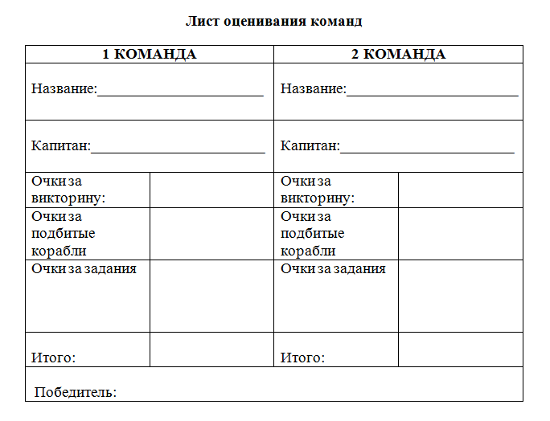
Правила игры
Выбираются члены жюри, которые буду следить за ходом игры и записывать заработанные баллы. Для этого им выдаются листы оценивания.

Slide 12
Правила игры
Главная цель каждой команды – набрать как можно большее количество баллов, «потопив» корабли путем прямого попадания в корабль или правильно решив выпавшие задачи.
Прежде, чем приступить к игре, проводится викторина между капитанами команд за право первого выстрела. Капитаны за 1 минуту должны дать наибольшее число верных ответов на поставленные вопросы. За каждый верный ответ присуждается 1 балл. Та команда, которая получит больше баллов, получает возможность первой начать игру.
После этого команды начинают поочередно вести бой. Если команда попадает в корабль, то она получает 1 балл и право следующего хода. При попадании в клетку с заданием команда выполняет его и, в случае правильного ответа, также получает 1 балл и право очередного хода. При неправильном ответе задание передается 2 команде. За правильный ответ 2 команда получает 1 балл и право хода. Если правильный ответ не получен, то ни одна из команд не получает за него балл, но право хода остается за 2 командой. На обдумывание ответа команде дается 1 минута.
Игра завершается после того, как участники «потопят» все корабли. Жюри подсчитывает баллы и объявляет победителя.

Slide 13
Заключение
Итак, что же у меня получилось?
Игровое поле с карточками, которые можно использовать неоднократно.
Можно играть дружной компанией
Чтобы выиграть, необходимы знания математики.
Более того, даже ведущий, вроде бы не участвующий в процессе решения, на самом деле должен сначала найти все ответы на вопросы. Значит, свои знания могут проверить все.
Чтобы использовать игру еще раз, необходимо всего лишь составить новые задания.
И, кстати, эти задания могут быть не только математическими. Можно взять за основу любой предмет!

